Slide 1
퓨우웅 [Ppyungung]
전투 시스템

Slide 2
목차
화면 구성
UI 배치
PC, 몬스터 크기 (이미지 사이즈)
PC(Player Character)
PC 조작 – 현재 구현 중 작성하지 않음
PC 이미지 구성
PC 상태와 움직임
몬스터
몬스터 컨셉 (이미지)
몬스터 상태(AI)와 움직임
전투 규칙
몬스터 생성
PC의 죽음
코인 드랍
Bonus 아이템 드랍
장애물
Bonus

Slide 3

화면구성
UI 배치
1
2
3
1
- 터치 시 게임이 일시 정지됩니다.
- 옵션창이 열립니다.
0
코인
4
BONUS
2
- 게임 SCORE.
- 몬스터를 죽일 때 마다 1씩 카운트가 올라갑니다.
B
3
- 유저가 모은 전체 코인이 표시됩니다.
- 인 게임에서 코인 획득 시 누적되어 표시됩니다.
C
4
- BONUS 알파벳 글자를 표시합니다.
- 알파벳을 모을 때 마다 글자 색상이 채워집니다.
- 알파벳은 몬스터가 죽을 때 일정 확률로 드랍 합니다.
- 알파벳은 게임 오버 시 초기화 됩니다. - BONUS 글자를 모두 모으면 모든 몬스터가 코인으로 변경 됩니다. - BONUS 혜택을 받은 이후에는 알파벳이 초기화 됩니다.
5
BONUS
5
- 유저가 터치한 곳에 컨트롤러 UI가 표시 됩니다.

Slide 4
화면구성
PC, 몬스터 크기 (이미지 사이즈)
코인
1
2
3
4
5
6
7
8
9
10
11
12
13
14
분류 | 사이즈
기본 화면 비율 (9:16) | 갤럭시 (9:16 비율) 기준 1080 X 1920
배경 사이즈 | 모든 디바이스 대응 (3:4, 10:16, 9:16) 1536 x 2048
캐릭터, 몬스터, 코인 아이템, 스코어 표시, 무기, BONUS 알파벳 사이즈 및 표시 사이즈 | 갤럭시 기준 세로 사이즈의 1/14 77 X 77
총알 사이즈 | 캐릭터의 약 80% 크기 61 X 61
일시 정지 버튼 | 100 X 100
누적 코인 배경 | 100 X 480
누적 코인 숫자 텍스트 (STRING) | 최대 6자리
0
BONUS
1080
Pixel
B
C
1920
Pixel

Slide 5
PC (Player Character)
PC 조작 (현재 구현 중 – 따로 기재하지 않음)

Slide 6
PC (Player Character)
PC 이미지 구성
무기
정면 고정
장착한 무기에 따라 이미지 및 공격 이펙트 변경
ATTACK 시 무기 애니메이션
머리 (헬멧)
정면 고정
장착하는 헬멧에 따라 이미지 변경
애니메이션 없음
팔
IDLE 시 숨쉬기 애니메이션
MOVE 시 움직임 애니메이션
4개 이미지로 구성
부스터 통
장착하는 부스터에 따라 이미지 및 대시 이펙트 변경
IDLE 시 숨쉬기 애니메이션
MOVE 시 움직임 애니메이션
무기, 머리, 팔, 부스터 통
DIE 시 파편처럼 튀어 나감

Slide 7
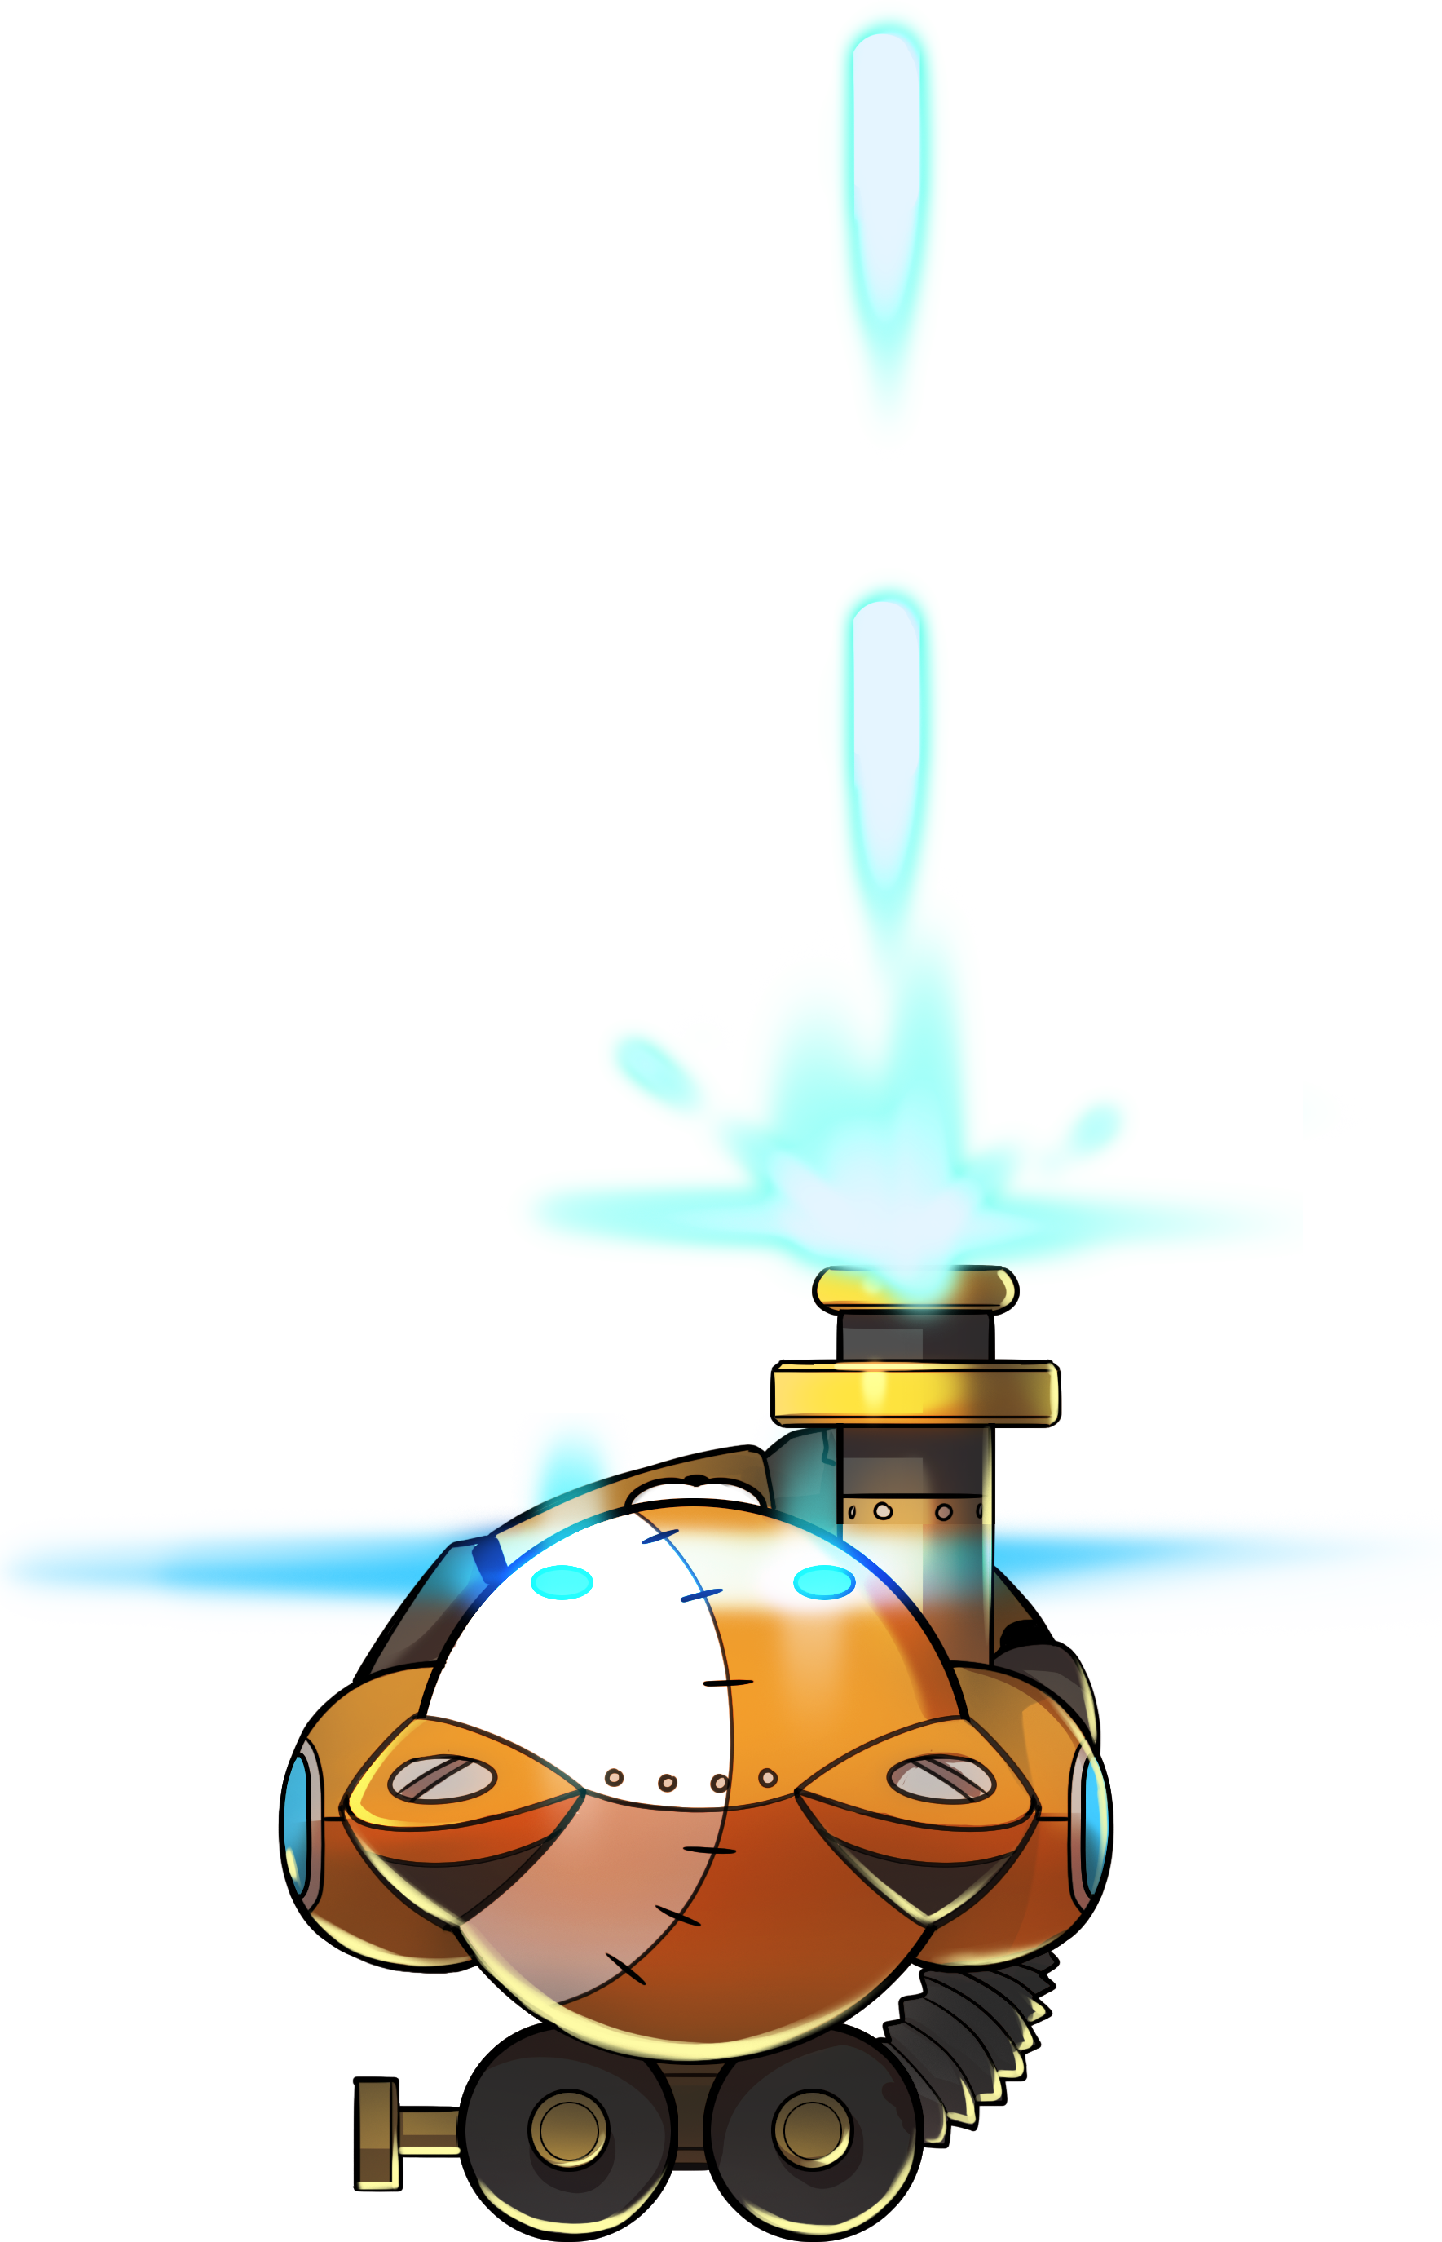

PC (Player Character)
PC 상태와 움직임
분류 | 설명
IDLE | 숨쉬기 팔 크기가 커졌다 작아졌다 하면 되지 않을까..
MOVE | 움직이기 팔이 중심점을 기준으로 회전하면 되지 않을까..
ATTACK | 공격 무기가 뒤로 밀려났다 돌아오면 되지 않을까.. 공격 시 무기에서 이펙트 연출
Dash | 대시 대시는 1초, 바라보는 방향으로 3배 빠르게 이동합니다. 대시하는 동안에는 무적이 됩니다. 대시를 사용한 이후 2초 후에 대시를 다시 사용 할 수 있습니다. 대시 시에는 잔상과 함께 부스터 통에서 불이나오는 이펙트 연출
DIE | 죽음 펑!! 하는 폭파 이펙트 머리, 무기, 팔, 부스터 통이 파편처럼 날라가 흩어짐

Slide 8
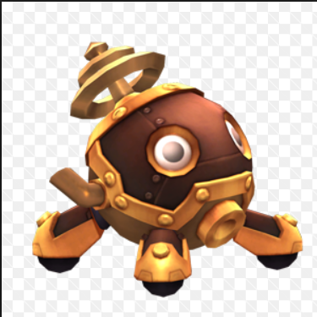
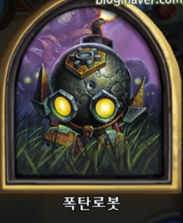
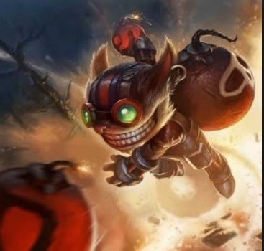
몬스터
몬스터 컨셉 (이미지)
- 폭탄형 로봇입니다.
- 입과 같은 구멍에서 총알이 나갑니다.
- 죽을 때 폭발하면서 사방으로 총알을 뿌립니다.

Slide 9
몬스터
몬스터 상태(AI)와 움직임 [전체]
NO
1. State Move
PC에게 이동
PC총알에
맞았나?
PC에게 총알을
쏜지 3초가 지났나?
2. State Attack
PC에게 이동하면서
총알 5발 쏘기
NO
YES
YES
3. State Die
죽음

Slide 10
몬스터
몬스터 상태(AI)와 움직임 [1. State Move]
NO
1. State Move
PC에게 이동
PC총알에
맞았나?
PC에게 총알을
쏜지 3초가 지났나?
2. State Attack
PC에게 이동하면서
총알 5발 쏘기
NO
YES
- 계속해서 PC에게 이동합니다.
- PC 이동 속도와 동일합니다.
YES
3. State Die
죽음

Slide 11
몬스터
몬스터 상태(AI)와 움직임 [2. State Attack]
NO
슬라이드 쇼 (Shift + f5 키 누르기)
에서는 이미지가 움직입니다.
1. State Move
PC에게 이동
PC총알에
맞았나?
PC에게 총알을
쏜지 3초가 지났나?
2. State Attack
PC에게 이동하면서
총알 5발 쏘기
NO
YES
- 멈추지 않고 PC를 향해 총알을 발사합니다.
- 총알 개수는 변경될 수 있습니다.
YES
3. State Die
죽음

Slide 12
몬스터
몬스터 상태(AI)와 움직임 [2. State Attack]
NO
1. State Move
PC에게 이동
PC총알에
맞았나?
PC에게 총알을
쏜지 3초가 지났나?
2. State Attack
PC에게 이동하면서
총알 5발 쏘기
NO
YES
YES
3. State Die
죽음
- PC 총알에 맞으면 죽습니다. (1방!)
- 죽을 때 폭발하면서 사방으로 총알을 뿌립니다.
슬라이드 쇼 (Shift + f5 키 누르기)
에서는 이미지가 움직입니다.

